Slide 1

Prevención y control de infecciones (PCI) para el ébola o la enfermedad de Marburgo:
Centers for Disease Control and Prevention
National Center for Emerging and Zoonotic Infectious Diseases
Crear un área de aislamiento en su centro
Entornos de atención médica con recursos entre limitados e intermedios
Actualización: junio del 2026
Notes:
Audiencia destinataria:
Esta presentación se enfoca en lo que el personal de administración de los centros debe saber para prevenir que la enfermedad del Ébola (ébola) o la enfermedad por el virus de Marburgo (enfermedad de Marburgo) ingrese a los centros de atención médica. Consulte la página web de los CDC https://www.cdc.gov/vhf/marburg/non-us/global-ipc.html para obtener detalles sobre lo que los trabajadores de la salud deben saber para ayudar en el proceso de identificar y aislar los casos presuntos de ébola o de enfermedad de Marburgo.
Tenga en cuenta que los temas sobre la prevención y el control de infecciones para la capacitación sobre el ébola o la enfermedad de Marburgo se publican en orden, y se espera que los participantes avancen a lo largo de la serie. Sin embargo, puede combinar el contenido para satisfacer las necesidades de los participantes, y podría necesitar ajustar el ejemplo del guion según corresponda.
Cantidad de tiempo estimado con participación de la audiencia: aproximadamente 20 a 25 minutos
Guion:
¡Bienvenidos! Hoy continuaremos enfocándonos en estrategias clave para protegerlos a ustedes, a sus pacientes y compañeros de trabajo, y a sus amigos y familiares contra la enfermedad del Ébola (o ébola) y la enfermedad por el virus de Marburgo (o enfermedad de Marburgo). La estrategia clave en la que nos enfocaremos hoy es el aislamiento y cómo preparar áreas de aislamiento para las personas que lleguen a los centros médicos y que podrían tener ébola o enfermedad de Marburgo.

Slide 2
Objetivos de aprendizaje
Después de esta presentación, los participantes podrán:
  Explicar por qué es importante aislar a los pacientes de los que se sospecha que tengan ébola o enfermedad de Marburgo.
  Describir al menos 3 de las mejores prácticas para preparar un área de aislamiento de corto plazo para los pacientes que se sospeche que tengan ébola o enfermedad de Marburgo.
Notes:
Guion:
Tenemos dos objetivos de aprendizaje en el día de hoy. Al terminar esta sesión, ustedes podrán explicar por qué es importante aislar a las personas que se sospeche que tengan ébola o enfermedad de Marburgo y describir al menos 3 de las mejores prácticas para preparar un área de aislamiento de corto plazo para los pacientes que se sospeche que tengan ébola o enfermedad de Marburgo.

Slide 3
Hablar sobre lo siguiente:
¿Por qué es importante mantener a las personas que podrían tener ébola o enfermedad de Marburgo aisladas de otros pacientes en un centro de atención médica?
Notes:
Activación de los conocimientos previos:
Un beneficio clave de trabajar con estudiantes adultos es que probablemente ya tengan algo de conocimiento o experiencia relacionados con el tema que usted está enseñando. Activar los conocimientos previos ayuda a los participantes a conectar el aprendizaje nuevo con lo que ya saben, y podría ayudarlos a entender y recordar mejor la información nueva. También lo ayuda a usted, el instructor, a identificar vacíos de conocimiento donde podría necesitar dedicar más tiempo o agregar énfasis cuando enseñe. Use esta diapositiva como una oportunidad para que los participantes compartan lo que ya saben.
Guion:
Comencemos con una pregunta. ¿Por qué es importante mantener a las personas que se sospeche que tengan ébola o enfermedad de Marburgo aisladas de otros pacientes en un centro de atención médica?
[Deles a los participantes 2 minutos para conversar entre todos o en grupos pequeños. Si no surge en la conversación, agregue lo siguiente].

Slide 4
La identificación y separación temprana de los pacientes de los que se sospeche que tengan ébola o enfermedad de Marburgo previene el ingreso de la enfermedad no identificada a su entorno de atención médica.
Esto los protege a...
USTEDES
Sus compañeros de trabajo y pacientes
Su comunidad
Notes:
[Según las respuestas de los participantes en la diapositiva anterior, podría adaptar este guion].
Guion:
Como dijimos cuando hablamos sobre la evaluación en el contexto del ébola o la enfermedad de Marburgo, si se le permitiera entrar a un centro de atención médica a una persona con el ébola o con la enfermedad de Marburgo no diagnosticada, esta podría propagar el virus a pacientes que se encuentren cerca y al personal que los cuida. La identificación y separación temprana de los pacientes de los que se sospeche que tengan ébola o enfermedad de Marburgo previene el ingreso de estas enfermedades no identificadas al entorno de atención médica, lo cual los protege a ustedes y a los compañeros de trabajo y pacientes en su centro. Al mantenerse sanos ustedes, también evitan propagarles la enfermedad a sus familiares y amigos. Por lo tanto, mantener a los pacientes con un presunto caso de ébola o enfermedad de Marburgo separados en un centro de atención médica los protege a ustedes, a sus compañeros de trabajo y pacientes, y a su comunidad.
En la última sesión, nos enfocamos en preparar un área de evaluación para identificar a las personas que podrían tener el ébola o la enfermedad de Marburgo antes de entrar al centro de atención médica. En esta sesión, nos enfocaremos en preparar un área de aislamiento, un lugar donde las personas identificadas como que podrían tener el ébola o la enfermedad de Marburgo puedan esperar, separadas de otras personas, para recibir atención temporal y luego ser trasladadas a un centro médico dirigido a tratar a las personas que tienen el ébola o la enfermedad de Marburgo.

Slide 5
Preparar un área de aislamiento
Notes:
Guion:
Hablemos primero de qué es el aislamiento. Luego, veremos cómo preparar un área de aislamiento.

Slide 6
Aislamiento
Cuando se identifica a un paciente que se sospeche que tenga el ébola o la enfermedad de Marburgo, este se debe aislar para prevenir que propague la enfermedad a otras personas.
Todo centro médico debe tener un espacio identificado que pueda funcionar como área de aislamiento hasta que el paciente pueda ser trasladado a un centro designado para realizar pruebas y brindar atención médica.
Notes:
Guion:
Si se identifica a través del proceso de evaluación que una persona posiblemente tenga el ébola o la enfermedad de Marburgo, esta debe separarse de inmediato de otros pacientes y de los trabajadores de la salud. Esta separación se llama aislamiento. El aislamiento previene que la persona propague el ébola o la enfermedad de Marburgo a las personas que estén cerca, incluidos ustedes, otros trabajadores de la salud o pacientes.
Todo centro médico debe tener un espacio identificado que pueda funcionar como área de aislamiento hasta que el paciente pueda ser trasladado a un centro designado para realizar pruebas y brindar atención médica. A veces se le llama “área de contención” o “aislamiento temporal”.

Slide 7
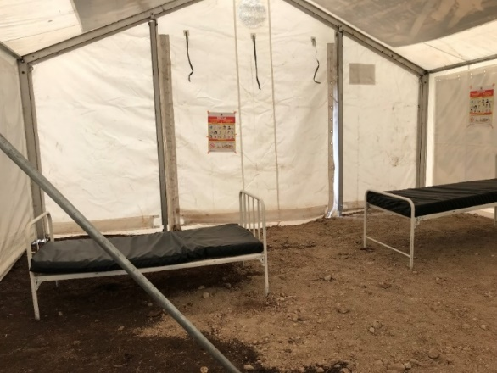
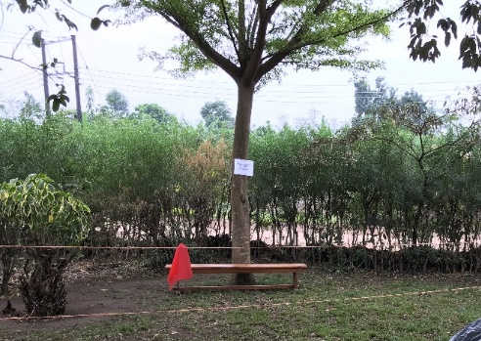
Requisitos del área de aislamiento
Separada de otras áreas para el cuidado de pacientes, como:
  Edificación separada
  Estructura/carpa temporal
  Área demarcada (debajo de un árbol)
Designada para usarse únicamente para el aislamiento del ébola o de la enfermedad de Marburgo
  No debe tener doble propósito
Acceso restringido
  Cercada, acordonada, etc.
  Solo los trabajadores de la salud deben entrar al área de aislamiento (para administrar medicamentos orales, etc.)
Notes:
Guion:
Las áreas de aislamiento deben estar separadas de otras áreas para el cuidado de pacientes a fin de prevenir que las personas enfermas transmitan la enfermedad a otras personas. Esto podría ser en una edificación separada, pero de acuerdo con el diseño y los recursos de su centro médico, también podría ser una estructura temporal, por ejemplo, una carpa, como la que se ve en la fotografía de arriba, o un área en el exterior demarcada para las personas en aislamiento, por ejemplo, debajo de un árbol, como en la fotografía de abajo.
El área de aislamiento debe designarse para uso exclusivo de las personas que se sospeche que tengan el ébola o la enfermedad de Marburgo. Si algunos pacientes necesitan aislarse por otras razones, se necesitará un área de aislamiento diferente para ellos.
El área de aislamiento debe tener también acceso restringido de manera que entren únicamente los trabajadores de la salud, por ejemplo, para administrar medicamentos orales. Podría ser necesario cercar o acordonar las áreas o entradas para restringir el acceso.

Slide 8
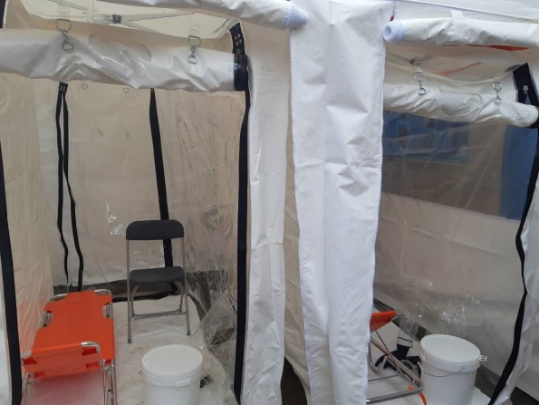
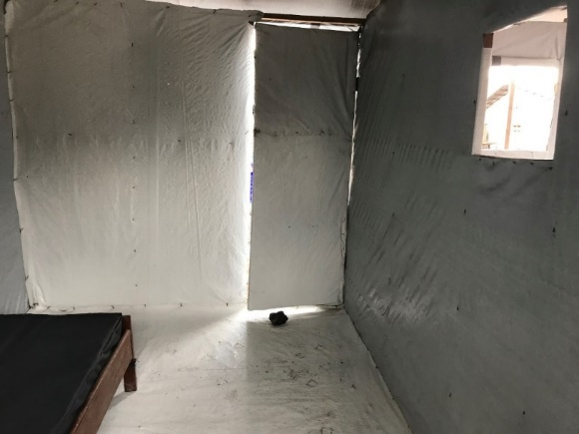
Diseño del área de aislamiento
Flujo unidireccional
  Lo ideal es que tenga la entrada y la salida separadas
  Espacios destinados a ponerse y quitarse el EPP
  Suministros separados para el cuidado de pacientes
Espacio adecuado
  Al menos un metro de distancia entre las camas
Suministros para que los pacientes se queden de forma temporal y segura
  Opciones sanitarias separadas para cada paciente (p. ej., letrina o inodoro portátil)
  Estaciones para la higiene de las manos
Notes:
Guion:
El área de aislamiento debe diseñarse con un flujo unidireccional. Esto significa que las personas solo deben moverse por ese espacio en una dirección, como en una calle de una vía. Lo ideal es que el área de aislamiento tenga una entrada y una salida separadas, espacios destinados a ponerse y quitarse el equipo de protección personal, llamado también EPP, y suministros separados para el cuidado de pacientes, a fin de asegurar el flujo unidireccional.
También debe haber una separación mínima de un metro entre las camas en el área de aislamiento. El solo hecho de que un paciente esté en una unidad de aislamiento no significa que tenga ébola o enfermedad de Marburgo, aunque algunos pacientes podrían tenerla. Mantener un espacio adecuado entre pacientes ayuda a proteger a los pacientes que no están infectados para evitar que se infecten.
Por último, el área de aislamiento debe tener la capacidad para que los pacientes se queden de forma temporal y segura. Esto significa que haya estaciones para la higiene de las manos disponibles, y se requieren opciones sanitarias separadas para cada paciente, como una letrina o inodoro portátil.
Estas dos fotos muestran ejemplos de áreas de aislamiento. En la foto de arriba vemos que el área de aislamiento tiene una cama y una silla para el paciente, así como una opción sanitaria exclusiva para cada paciente. Eso nos lleva a la próxima diapositiva sobre el equipo y los suministros que debe haber en el área de aislamiento.

Slide 9
Equipo y suministros del área de aislamiento
Cuidado de pacientes
(SI ES NECESARIO)
Limpieza y desinfección
Desechos
Para pacientes
  Sillas o un banco si no hay sillas disponibles
  Agua y alimentos
  Estación para la higiene de las manos
  Inodoro o letrina separados
  Solución de cloro al 0.5 % (para desinfección) u otro desinfectante hospitalario aprobado*
  Agua y jabón
  Equipo de limpieza (baldes, paños, trapeadores)
  Recipiente para desechos de peligro biológico (rojo)
  Recipiente para
  desechos
  generales
  EPP para los trabajadores de la salud
  Estaciones para la higiene de las manos para los trabajadores de la salud
  Equipo designado para el cuidado de pacientes
* Alcohol al 70-90 % (etílico, isopropílico), peróxido de hidrógeno mejorado ≥ 0.5 %
Notes:
Guion:
Se necesitan muchos equipos y suministros tanto en el área de aislamiento como en las áreas donde las personas se pondrán y quitarán el equipo de protección personal o EPP.
Toda área de aislamiento debe tener lo siguiente disponible para los pacientes:
Una silla o banco para cada paciente o una cama con un colchón que tenga una cubierta de plástico
Agua y alimentos
Una estación para la higiene de las manos
Y una opción sanitaria exclusiva para cada paciente en aislamiento, como inodoro, letrina o bacinilla
Si se usará el área para el cuidado de pacientes, también debe tener:
EPP para los trabajadores de la salud
Y equipo designado al cuidado del paciente
Para la limpieza y desinfección, el área de aislamiento debe tener:
Solución de cloro al 0.5 % o algún otro desinfectante
Agua y jabón
Y equipo de limpieza exclusivo para la unidad de aislamiento, como trapeadores, baldes y paños para limpiar
Para la eliminación de desechos, debe haber:
Un recipiente para desechos de peligro biológico
Y un recipiente para desechos generales

Slide 10
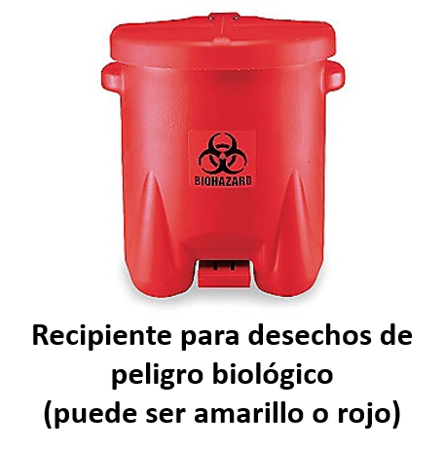
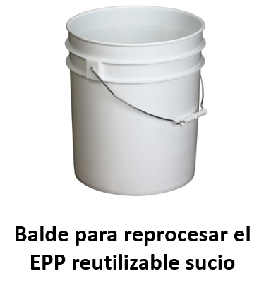
Equipo y suministros para el área donde se quita el EPP
El área donde se quita el EPP debe tener:
  Un balde con solución de cloro fuerte (0.5 %) (para artículos no porosos, como botas, gafas de protección)
  Un balde con solución de cloro suave (0.05 %) (para artículos porosos, como batas de tela)
  Recipiente con tapa para desechos infecciosos
  Recipiente para el EPP reutilizable
  Suministros para la higiene de las manos
Notes:
Guion:
Lo ideal es que el área de aislamiento tenga un espacio separado para ponerse y quitarse el EPP.
El área para ponerse el EPP debe tener una estación para la higiene de las manos y un suministro de EPP limpio.
El área para quitarse el EPP debe tener lo siguiente para quitarse el EPP de manera segura:
Un balde con solución de cloro fuerte (0.5 %)
Un balde con solución de cloro suave (0.05 %)
Un recipiente con tapa para desechos de peligro biológico, como el EPP desechable y otros desechos infecciosos
Un recipiente para el EPP reutilizable que será reprocesado
Y suministros para la higiene de las manos
Hablaremos más en otra sesión sobre cómo limpiar y desinfectar el EPP para que puede ser reutilizado. Si quieren repasar cómo ponerse y quitarse el EPP, pueden consultar las diapositivas de la sesión enfocada en ese tema.

Slide 11
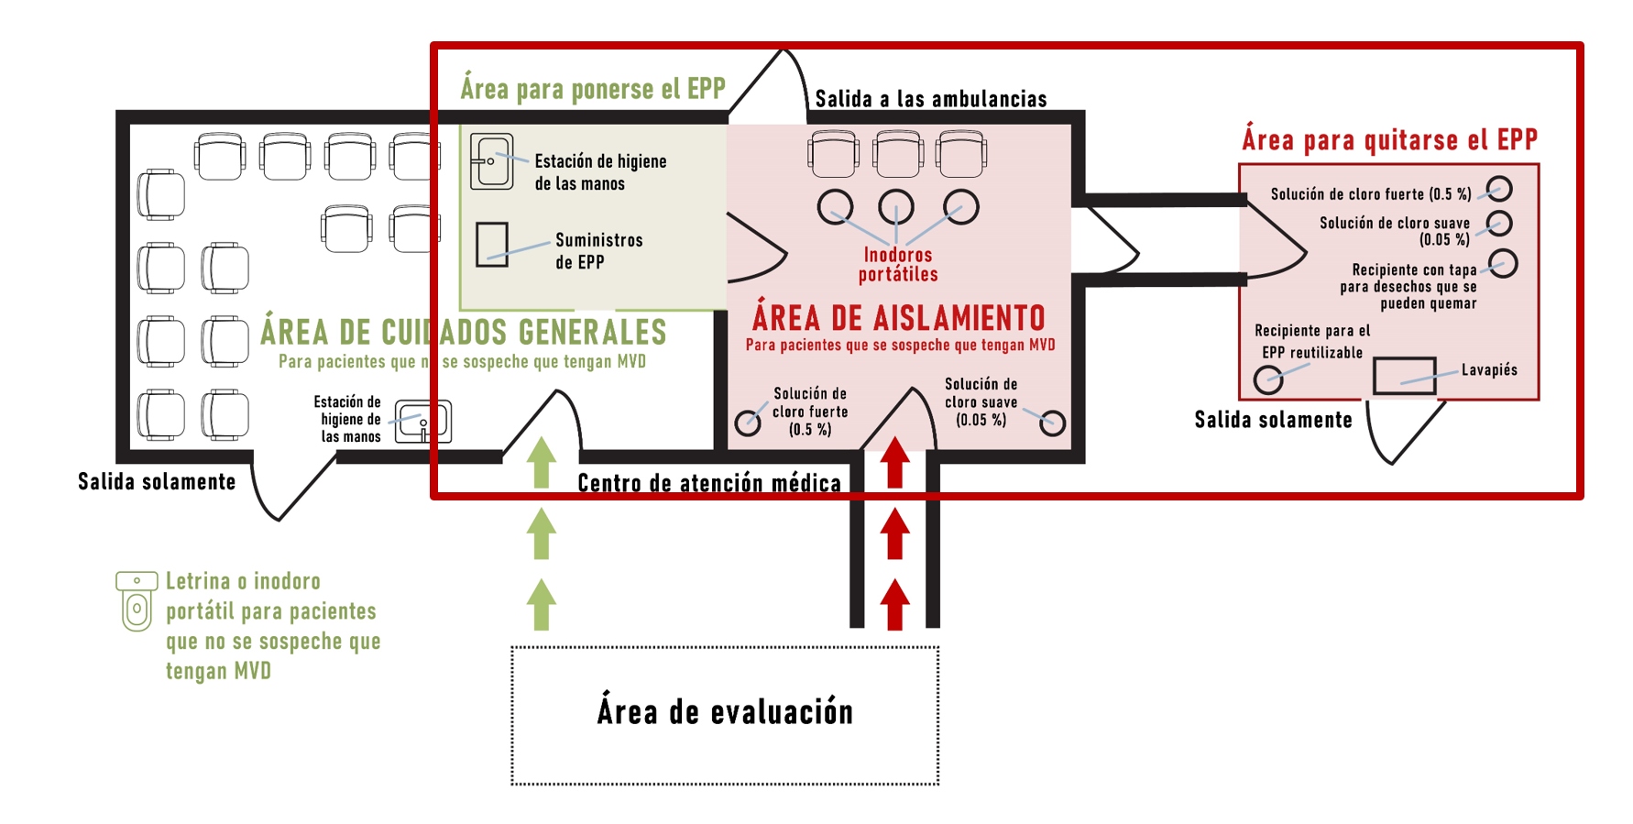
Ejemplo de preparación de un centro
Notes:
Guion:
Volvamos a nuestro ejemplo de la última sesión de cómo se podría ver la preparación de un centro. De nuevo, esta imagen es específica para la enfermedad de Marburgo, pero se puede aplicar también al ébola. Recuerden que, al igual que el área de evaluación, su área de aislamiento podría verse diferente a la de este centro médico porque se adaptará al diseño de su centro y a los recursos disponibles.
Fíjense que cualquier persona que se sospeche que tenga el ébola o la enfermedad de Marburgo después de la evaluación será enviada directamente al área de aislamiento.
Fíjense que el área de aislamiento tiene entradas y salidas separadas para los pacientes y el personal, lo que permite el flujo unidireccional del tráfico por este espacio.
Fíjense que hay un lugar para que los trabajadores de la salud se pongan el EPP y un lugar separado para que se lo quiten. La ubicación de estas áreas también propicia el flujo unidireccional y asegura que el EPP limpio se mantenga separado del EPP usado.
Fíjense que el área para ponerse el EPP tiene una estación para la higiene de las manos y suministros de EPP limpios. El área para quitarse el EPP contiene suministros necesarios para quitarse el EPP sucio de manera segura, como soluciones de cloro, un lavapiés, un recipiente con tapa para desechos que se pueden quemar y un recipiente para el EPP reutilizable.
Fíjense que el área de aislamiento tiene espacio para mantener una distancia adecuada entre las camas y que cada paciente tendría su propia opción sanitaria, en este caso, un inodoro portátil. También hay estaciones de cloro en la habitación.

Slide 12
Reflexión
¿Cuál es la diferencia entre el área de aislamiento para el ébola o la enfermedad de Marburgo y otras áreas de aislamiento que ustedes podrían haber tenido que preparar en el pasado?
¿Qué dificultades ha encontrado su centro en el pasado al preparar áreas de aislamiento?
Si nunca antes habían participado en preparar un área de aislamiento, ¿qué dificultades anticipan que podría tener su centro?
Notes:
Reflexión:
Anima a los participantes a aplicar, analizar y evaluar lo que han aprendido, lo que los ayuda a profundizar su comprensión del tema.
Les permite a los participantes pensar sobre cómo lo nuevo que están aprendiendo aplica a sus conocimientos y experiencias anteriores, lo que les ayuda a entender y recordar mejor las ideas que se enseñaron.
Le permite a usted verificar la comprensión que tienen los participantes de lo que se ha conversado, para ver si es necesario repasar algunos temas.
Guion:
Ahora que se han familiarizado con cómo crear un área de aislamiento para el ébola o la enfermedad de Marburgo en un centro de atención médica, pensemos en cómo esto podría funcionar en su centro.
Si alguna vez han necesitado aislar a las personas que entran a su centro, ¿de qué manera la preparación del área de aislamiento para el ébola o la enfermedad de Marburgo se parece o se diferencia de otras áreas de aislamiento que su centro haya preparado en el pasado (por ejemplo, para el COVID-19)?
[Deles unos minutos a los participantes para conversar entre todos o en grupos pequeños].
¿Qué dificultades ha encontrado su centro en el pasado al preparar áreas de aislamiento? Si no han tenido esta experiencia, ¿qué dificultades anticipa que podría tener su centro?
[Haga una lista de las dificultades a medida que los participantes las mencionen. Luego, pídale al grupo que haga sugerencias para encontrar maneras en que se podrían superar esas dificultades. Las respuestas serán variadas. Usted también puede hacer sugerencias según lo considere oportuno. El tiempo recomendado para esta conversación es de 7 a 10 minutos. Podría elegir abreviar esta conversación debido a límites de tiempo, o extenderla si el tiempo lo permite].

Slide 13
Conclusiones clave
El aislamiento previene que las personas con el ébola o la enfermedad de Marburgo la propaguen a otras personas. Los protege a ustedes, a sus compañeros de trabajo y pacientes, y a su comunidad.
Todo centro médico debe tener un área de aislamiento separada para los pacientes que se sospeche que tengan el ébola o la enfermedad de Marburgo hasta que puedan ser trasladados a un centro designado para realizar pruebas y brindar atención médica.
Notes:
Guion:
Para resumir la sesión de hoy, repasemos algunos puntos clave. Primero, el aislamiento previene que las personas con el ébola o la enfermedad de Marburgo la propaguen a otras personas. Los protege a ustedes, a sus compañeros de trabajo y pacientes, y a su comunidad; de hecho, es una de las cosas más importantes que pueden hacer en su centro de atención médica para protegerse y proteger a su comunidad contra el ébola o la enfermedad de Marburgo.
Todo centro médico debe tener un área de aislamiento separada para los pacientes que se sospeche que tengan el ébola o la enfermedad de Marburgo hasta que puedan ser trasladados a un centro designado para realizar pruebas y brindar atención médica.

Slide 14
¡Gracias!
For more information, contact CDC
1-800-CDC-INFO (232-4636)
TTY: 1-888-232-6348 www.cdc.gov
The findings and conclusions in this report are those of the authors and do not necessarily represent the official position of the Centers for Disease Control and Prevention.

